Slide 1


 | UNIVERSIDAD DE SONORA División de Ciencias Exactas y Naturales Departamento de Geología
MATERIA
HIDROGEOLOGIA
ESTACIONES METEREOLOGICAS
PRESENTA: M.C. J. ALFREDO OCHOA G.

Slide 2
ESTACIONES METEREOLOGICAS

Slide 3
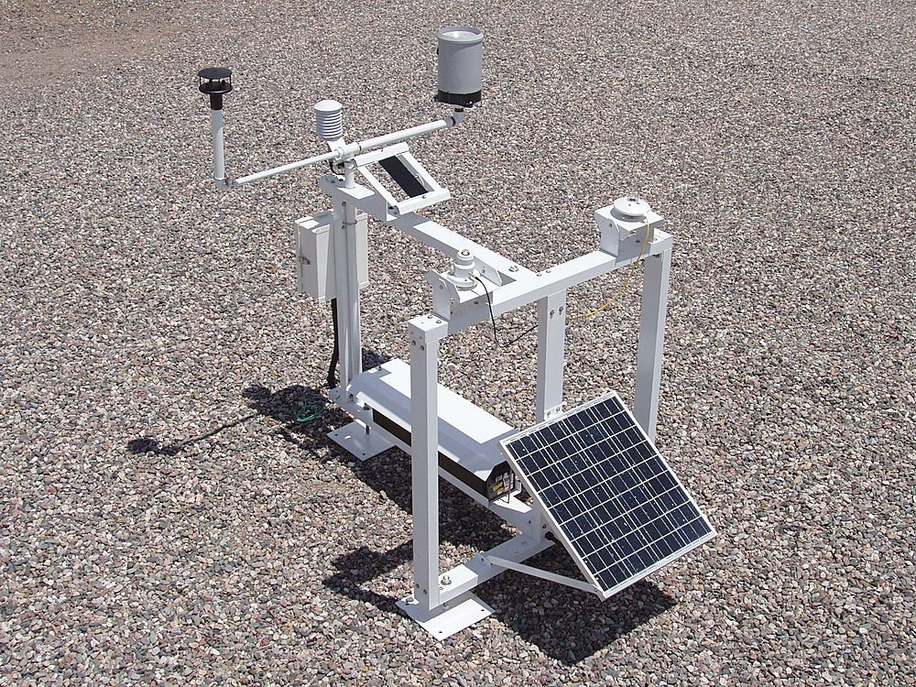
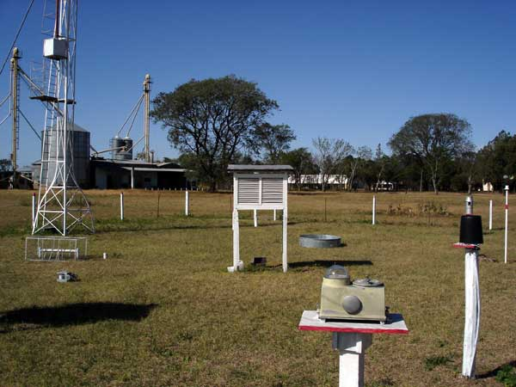
Una estación meteorológica es una instalación destinada a medir y registrar regularmente diversas variables meteorológicas
Estos datos se utilizan tanto para la elaboración de predicciones meteorológicas a partir de modelos numéricos como para estudios climáticos.

Slide 4
Instrumentos y variables medidas

Slide 5
Los instrumentos comunes y variables que se miden en una estación meteorológica incluyen:

Slide 6
Termómetro, medida de temperaturas, en diversas horas del día.
Termómetros de subsuelo (geotermómetros), para medir la temperatura a 5, 10, 20, 50 y 100 cm de profundidad.
Termómetro de mínima junto al suelo, mide la temperatura mínima a una distancia de 15 cm sobre el suelo.
Termógrafo, mide la fluctuación de la temperatura.

Slide 7
Barómetro, medida de presión atmosférica en superficie.
Pluviómetro, medida de la cantidad de precipitación
Psicrómetro o higrómetro, medida de la humedad relativa del aire y la temperatura del punto de rocío.
Piranómetro, medida de la radiación solar global (directa + difusa).

Slide 8
Heliógrafo, medida de las horas de luz solar.
Anemómetro, medida de la velocidad del viento y veleta para registrar su dirección.
Veleta, que indica la dirección del viento.
Nefobasímetro, medida de la altura de las nubes, pero sólo en el punto donde éste se encuentre colocado.

Slide 9
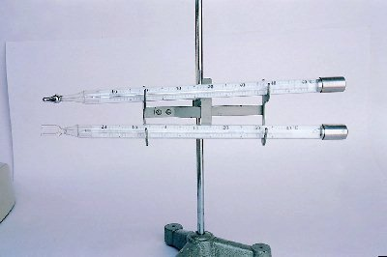
El termómetro es un instrumento de medición de temperatura.
Desde su invención ha evolucionado mucho, principalmente a partir del desarrollo de los termómetros electrónicos digitales.

Slide 10
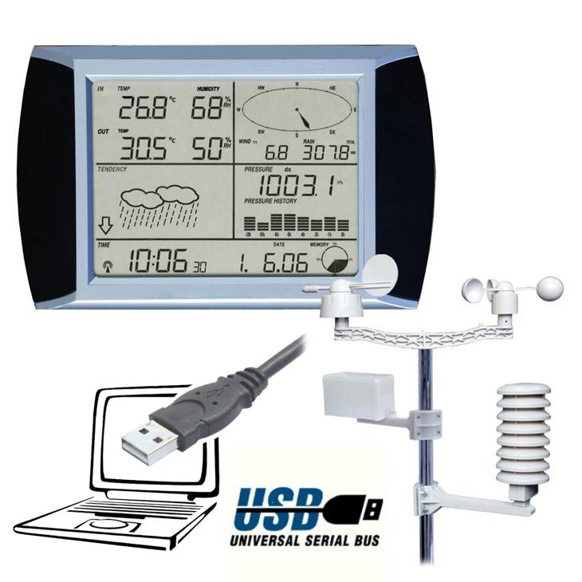
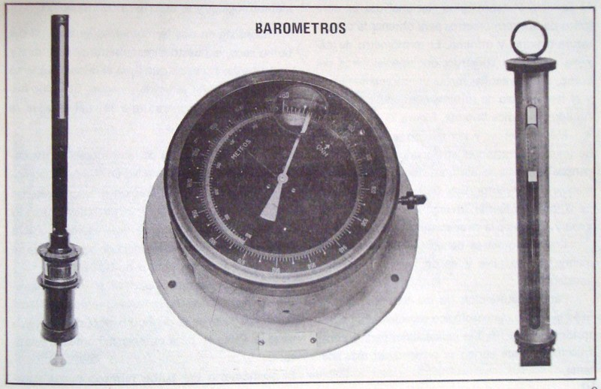
Un barómetro es un instrumento que mide la presión atmosférica.
La presión atmosférica es el peso por unidad de superficie ejercida por la atmósfera.

Slide 11
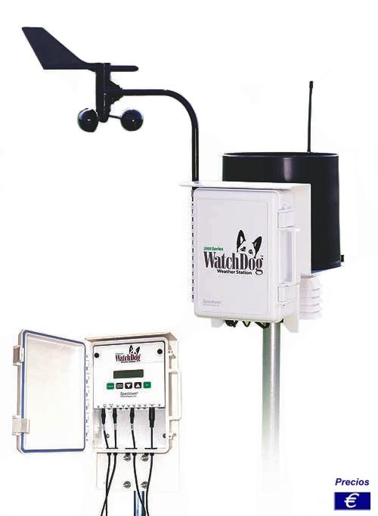
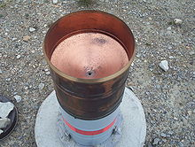
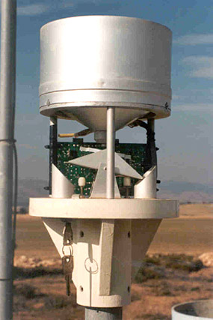
El pluviómetro es un instrumento que se emplea en las estaciones meteorológicas para la recogida y medición de la precipitación .

Slide 12
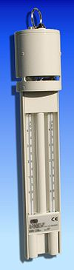
Un psicrómetro es un aparato utilizado en meteorología para medir la humedad o contenido de vapor de agua en el aire, distinto a los higrómetros corrientes.

Slide 13
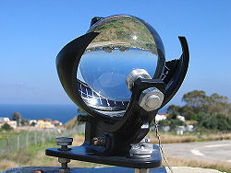
El heliógrafo es un aparato meteorológico que mide la duración de la insolación diaria.

Slide 14
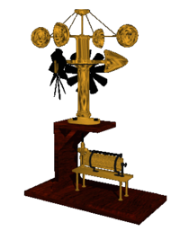
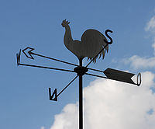
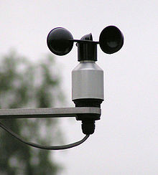
El anemómetro es un aparato meteorológico que se usa para la predicción del tiempo y, específicamente, para medir la velocidad del viento.
(No siempre es exacto a menos que sea un anemómetro digital)

Slide 15
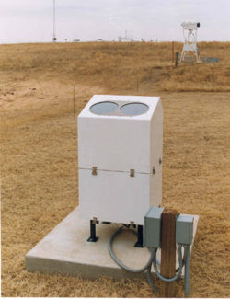
Un nefobasímetro o proyde techo de nubes (también llamado ceilómetro o cielómetro por influencia del inglés ceilometer) es un aparato que usa un láser u otra fuente luminosa para determinar la altura de la base de nubes.
Los nefobasímetros también tienen aplicación para medir concentraciones de aerosoles dentro de la atmósfera tales como materias sólidas finas contaminanetes.

Slide 16
POR SU ATENCION GRACIAS

